Slide 1
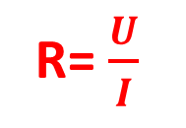
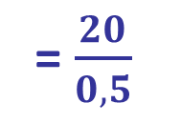
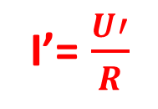
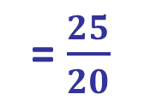
KIỂM TRA BÀI CŨ
Bài 1: Khi đặt vào hai đầu dây dẫn một hiệu điện thế là 20V thì cường độ dòng điện chạy qua nó là 0,5 A.
a/ Tính điện trở của dây dẫn?
b/ Nếu HĐT tăng thêm 5V thì lúc đó CĐDĐ chạy qua dây dẫn là bao nhiêu?
Tóm tắt
Giải
a/ Điện trở của dây dẫn là:
U = 20V
I = 0,5A
a/ R = ?
b/ U’ =U+5
I’=?
= 40(Ω)
b/ HĐT giữa hai dầu dây khi tăng thêm là:
U’ =U+5=20 +5 =25(V)
CĐDĐ chạy qua dây dẫn khi đó là:
= 1,25(A)

Slide 2
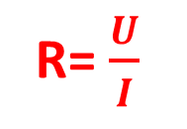
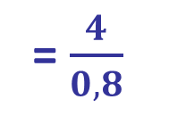
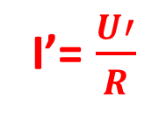
KIỂM TRA BÀI CŨ
Bài 2: Cho mạch điện như hình vẽ. Biết Ampe kế chỉ 0,8A hiệu điện thế đặt vào hai đầu dây dẫn là 4V
a/ Tính điện trở R?
b/ Để Ampe kế chỉ 1,2A thì HĐT phải tăng thêm bao nhiêu?
R
A
A
B
+
-
Giải
Tóm tắt
a/ Điện trở của dây dẫn là:
I = 0,8A
U = 4V
a/ R = ?
b/ I’ =1,2A
∆U=?
= 5(Ω)
b/ HĐT giữa hai dầu dây khi ampe kế chỉ 1,2A là:
→U’ =I’.R
=1,2. 5 =6(V)
Phải tăng thêm hiệu điện thế là:
∆U= U’-U
= 6 – 4 = 2 (V)

Slide 3


Đèn trang trí được sử dụng phổ biến trong các ngày lễ, Tết hay các lễ hội. Các loại đèn trang trí rất đa dạng về kiểu dáng và màu sắc nhưng đều đưc ợvận dụng theo nguyên tắc của đoạn mạch mắc nối tiếp. Trong bài ngày hôm nay, chúng ta sẽ tìm hiểu rõ hơn về đoạn mạch mắc nối tiếp.

Slide 4


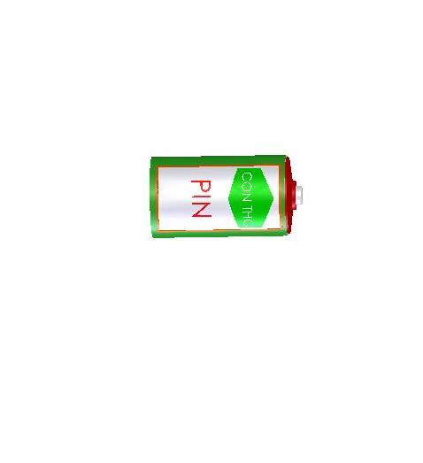
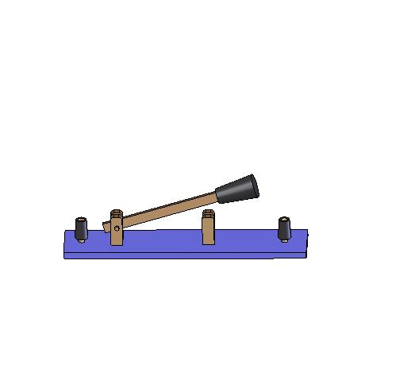
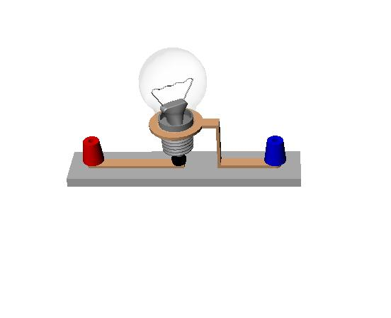

Bài 4
ĐOẠN MẠCH nối tiếp

Slide 5
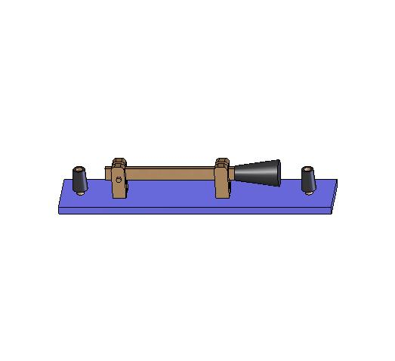
I. CƯỜNG ĐỘ DÒNG ĐIỆN VÀ HIỆU ĐIỆN THẾ TRONG ĐOẠN MẠCH NỐI TIẾP
Nhớ lại kiến thức lớp 7 (đoạn mạch gồm hai bóng đèn mắc)
I
I₂
I₁
Cường độ dòng điện như nhau tại mọi điểm
I = I₁ = I₂ (1)
Hiệu điện thế giữa hai đầu đoạn mạch bằng tổng hiệu điện thế giữa hại đầu mỗi bóng đèn:
U = U₁ + U₂ (2)

Slide 6
2. Đoạn mạch gồm hai điện trở mắc nối tiếp
I. CƯỜNG ĐỘ DÒNG ĐIỆN VÀ HIỆU ĐIỆN THẾ TRONG ĐOẠN MẠCH NỐI TIẾP
Nhớ lại kiến thức lớp 7 (đoạn mạch gồm hai bóng đèn mắc)
K
A
B
I = I₁ = I₂ (1)
-
+
U = U₁ + U₂ (2)
A
R₁
R₂
C1
Quan sát sơ đồ và cho biết các điện trở R₁, R₂ và ampe kế được mắc với nhau như thế nào?
Hai điện trở R₁ và R₂ và ampe kế được mắc nối tiếp với nhau
Các hệ thức(1),(2) vẫn đúng đối với đoạn mạch gồm 2 điện trở mắc nối tiếp.

Slide 7


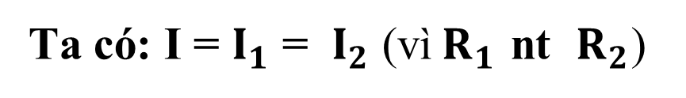


Chứng minh:
Kết luận:
Trong đoạn mạch gồm 2 điện trở mắc nối tiếp hiệu điện thế giữa hai đầu mỗi điện trở tỉ lệ thuận với điện trở đó.

Slide 8
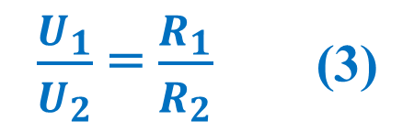
2. Đoạn mạch gồm hai điện trở mắc nối tiếp
I. CƯỜNG ĐỘ DÒNG ĐIỆN VÀ HIỆU ĐIỆN THẾ TRONG ĐOẠN MẠCH NỐI TIẾP
Nhớ lại kiến thức lớp 7 (đoạn mạch gồm hai bóng đèn mắc)
K
A
B
I = I₁ = I₂ (1)
-
+
U = U₁ + U₂ (2)
A
$\frac{U_{1}}{U_{2}}$ = $\frac{R_{1}}{R_{2}}$ (3)
R₁
R₂

Slide 9
II. ĐIỆN TRỞ TƯƠNG ĐƯƠNG CỦA ĐOẠN MẠCH NỐI TIẾP.
1. Điện trở tương đương
Điện trở tương đương của một đoạn mạch là điện trở ……………….. cho đoạn mạch này, sao cho với cùng ……………….thì cường độ dòng điện chạy qua đoạn mạch ………………….....
có thể thay thế
hiệu điện thế
vẫn giữ giá trị như trước
I không
đổi
A
U kh«ng ®æi

Slide 10

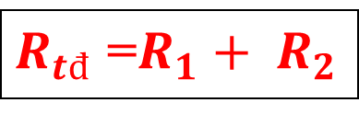
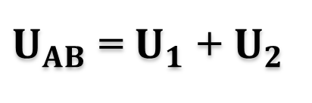
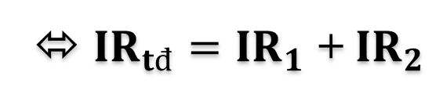
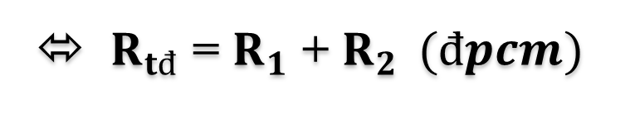
II. ĐIỆN TRỞ TƯƠNG ĐƯƠNG CỦA ĐOẠN MẠCH NỐI TIẾP.
1. Điện trở tương đương
Điện trở tương đương của một đoạn mạch là điện trở ……………….. cho đoạn mạch này, sao cho với cùng ……………….thì cường độ dòng điện chạy qua đoạn mạch ………………….....
có thể thay thế
hiệu điện thế
vẫn giữ giá trị như trước
2. Công thức tính điện trở tương đương:
(4)
Chứng minh:
Vì R1 nt R2 nên ta có:

Slide 11
II. ĐIỆN TRỞ TƯƠNG ĐƯƠNG CỦA ĐOẠN MẠCH NỐI TIẾP.
1. Điện trở tương đương
Điện trở tương đương của một đoạn mạch là điện trở ……………….. cho đoạn mạch này, sao cho với cùng ……………….thì cường độ dòng điện chạy qua đoạn mạch ………………….....
có thể thay thế
hiệu điện thế
vẫn giữ giá trị như trước
2. Công thức tính điện trở tương đương:
(4)
3. Thí nghiệm kiểm tra:
K
A
B
+
-
Mắc mạch điện như hình vẽ
A
R₁
R₂

Slide 12
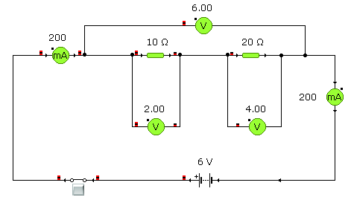
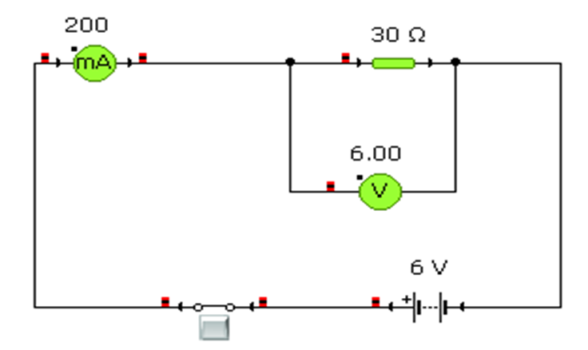
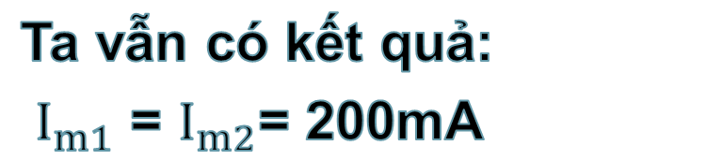
3. Thí nghiệm kiểm tra:
(mạch 1) hai điện trở
Mắc nối tiếp
(mạch 2) Thay R1, R2
bằng điện trở tương
đương của nó.

Slide 13
II. ĐIỆN TRỞ TƯƠNG ĐƯƠNG CỦA ĐOẠN MẠCH NỐI TIẾP.
1. Điện trở tương đương
Điện trở tương đương của một đoạn mạch là điện trở ……………….. cho đoạn mạch này, sao cho với cùng ……………….thì cường độ dòng điện chạy qua đoạn mạch ………………….....
có thể thay thế
hiệu điện thế
vẫn giữ giá trị như trước
2. Công thức tính điện trở tương đương:
(4)
K
A
B
3. Thí nghiệm kiểm tra:
-
+
Mắc mạch điện như hình vẽ
A
4. Kết luận: SGK
R₁
R₂

Slide 14
III/ VẬN DỤNG:
C4: Cho mạch điện như sơ đồ hình 4.2
+ Khi công tác K mở, 2 đèn có hoạt động không? Vì sao?
+ Khi công tác K đóng, cầu chì bị đứt, 2 đèn có hoạt động không? Vì sao?
+ Khi công tác K đóng, dây tóc bóng đèn Đ₁ bị đứt, đèn Đ₂ có hoạt động không? Vì sao?
Cầu chì
Cầu chì
+ _
+ _
Đ₁
Đ₁
Đ₂
K
Đ₂
K
Trả lời
+ Khi K mở, 2 đèn không hoạt động vì mạch hở, không có dòng điện chạy qua đèn
+ Khi K đóng, cầu chì bị đứt, 2 đèn cũng không hoạt động vì mạch hở, không có dòng điện chạy qua đèn
+ Khi K đóng, dây tóc Đ₁ bị đứt, đèn Đ₂ cũng không hoạt động vì mạch hở, không có dòng điện chạy qua đèn.
Trong mạch điện mắc nối tiếp các dụng cụ điện nếu 1 dụng cụ điện bị hỏng làm mạch điện hở thì các dụng cụ điện còn lại sẽ không hoạt động.

Slide 15
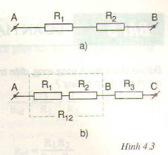
III/ VẬN DỤNG:
C5: Cho 2 điện trở R₁ = R₂ = 20Ω được mắc như sơ đồ hình 4.3a
a) Tính điện trở tương đương của đoạn mạch đó.
b) Mắc thêm R₃ = 20Ω vào đoạn mạch thì điện trở tương đương của đoạn mạch mới là bao nhiêu? So sánh điện trở đó với mỗi điện trở thành phần?
Tóm tắt:
R₁ = R₂ = 20Ω
a/ R_{tđ} =?
b/ R₃ = 20 Ω
R’tđ =?
So sánh R’tđ với R₁; R₂; R₃
Giải:
a/ R₁ nt R₂
Điện trở tương đương của đoạn mạch a:
R_{tđ} = R₁ + R₂ = 20 + 20 = 40(Ω)
b/ R_{tđ} nt R₃
Điện trở tương đương của đoạn mạch b:
R’_{tđ} = R_{tđ} + R₃ = 40 + 20 = 60(Ω)
R’tđ của đoạn mạch b lớn gấp 3 lần các điện trở thành phần.

Slide 16




MỞ RỘNG
Đoạn mạch gồm n điện trở mắc nối tiếp:
I = I₁ = I₂ = ---- = I_{n}
U = U₁ + U₂ + --- + U_{n}
R_{tđ} = R₁ + R₂ + --- + R_{n}
Đoạn mạch gồm n điện trở có giá trị bằng nhau mắc nối tiếp:
R_{tđ} =n.R

Slide 17
BÀI TẬP SBT
4.1. Hai điện trở R₁ , R₂ và ampe kế được mắc nối tiếp với nhau vào hai điểm A, B.
a/ Vẽ sơ đồ mạch điện trên.
b/ Cho R₁ = 5Ω, R₂ = 10Ω, ampe kế chỉ 0,2A. Tính hiệu điện thế giữa hai đầu mỗi điện trở và hiệu điện thế ở hai đầu đoạn mạch.
Tóm tắt
Giải
A
B
a/ Vẽ sơ đồ mạch điện trên.
+
-
R₁ = 5Ω
R₂ = 10Ω
I_{A} = 0,2A
a/ vẽ sơ đồ?
b/ U₁ = ?
U₂ = ?
U_{AB} = ?
b/ nt R₁ nt R₂
A
A
I = I_{A} = I₁ = I₂ = 0,2A
Hiệu điện thế hai đầu mỗi điện trở:
R₁
R₂
Hiệu điện thế hai đầu đoạn mạch:
C1: U_{AB} = U₁ + U₂ = 1+2 = 3(V)
C2: U_{AB} =I. R_{tđ} = I (R₁ + R₂) = 0,2 (5+10) = 3(V)

Slide 18
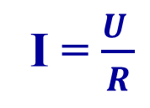
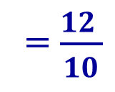
BÀI TẬP SBT
4.2. Một điện trở 10Ω được mắc vào hiệu điện thế 12V.
a. Tính cường độ dòng điện chạy qua điện trở đó.
b. Muốn kiểm tra kết quả tính ở trên, ta có thể dùng ampe kế để đo. Muốn ampe kế chỉ đúng giá trị cường độ dòng điện đã tính được phải có điều kiện gì đối với ampe kế ? Vì sao ?
Tóm tắt
Giải
R = 10Ω
U = 12V
a/ I = ?
b/ Điều kiện của ampe kế?
a/ Cường độ dòng điện chạy qua điện trở đó
= 1,2(A)
b/ Ampe kế phải có điện trở rất nhỏ so với điện trở của đoạn mạch, khi đó điện trở của ampe kế không ảnh hưởng đến điện trở của đoạn mạch. Dòng điện chạy qua ampe kế chính là cường độ dòng điện chạy qua đoạn mạch đang xét.

Slide 19

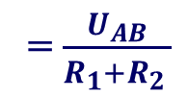
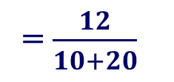
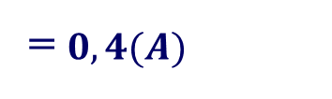
BÀI TẬP SBT
R₁
R₂
4.3. Cho mạch điện có sơ đồ như hình 4.1 trong đó R₁ = 10 Ω, R₂ = 20 Ω, HĐT giữa hai đầu đoạn mạch AB bằng 12V. a. Số chỉ của ampe kế và vôn kế là bao nhiêu? b. Chỉ với hai điện trở trên đây, nêu hai cách làm tăng cường độ dòng điện trong mạch lên gấp ba lần (có thể thay đổi U_{AB}).
V
A
A
B
+
-
Hình 4.1
Tóm tắt
Giải
( // R₁)nt R₂nt
V
A
R₁ = 10Ω
R₂ = 20Ω
U_{AB} = 12V
a/ I_{A} = ?
U_{V} = ?
b/ cách tăng dòng lên 3 lần?
a/ CĐDĐ chạy qua đoạn mạch AB
Số chỉ của ampe kế: I_{A} = I = 0,4A
I = I₁ = I₂ =0,4A (vì R₁ nt R₂)
Số chỉ của vôn kế:
U_{V} =U₁ = I₁ . R₁ = 0,4.10 = 4(V)
b/ Cách 1: Giữ nguyên hai điện trở nhưng tăng hiệu điện thế lên 3 lần
Cách 2: chỉ mắc điện trở R₁ và giữ nguyên hiệu điện thế như ban đầu

Slide 20
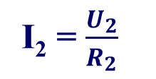
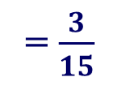
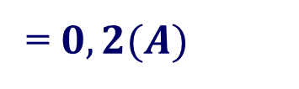
BÀI TẬP SBT
R₁
R₂
4.4. Cho mạch điện có sơ đồ như hình 4.2, trong đó điện trở R₁=5Ω, R₂=15Ω, vôn kế chỉ 3V. a.Tính số chỉ của ampe kế. b. Tính hiệu điện thế giữa hai đầu AB của đoạn mạch
A
V
A
B
-
+
Hình 4.2
Giải
nt R₁ nt (R₂// )
Tóm tắt
A
V
a/ CĐDĐ chạy qua R₂ :
R₁ = 5 Ω
R₂ = 15Ω
U₂ = 3V
I_{A} = ?
U_{AB} = ?
I = I₁ = I₂ =0,2A (vì R₁ nt R₂)
Số chỉ của ampe kế: I_{A} = I = 0,2A
b/ hiệu điện thế giữa hai đầu đoạn mạch AB
U_{AB} =I. R_{tđ} = I (R₁ + R₂) = 0,2 (5+15) = 4(V)

Slide 21

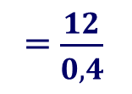
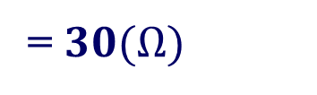
BÀI TẬP SBT
4.5. Ba điện trở có các giá trị là 10Ω, 20Ω, 30Ω. Có thể mắc các điện trở này như thế nào vào mạch có hiệu điện thế 12V để dòng điện trong mạch có cường độ 0,4A? Vẽ sơ đồ các cách mắc đó.
Giải
Điện trở tương đương của đoạn mạch:
Cách 1: Trong mạch chỉ có điện trở 30Ω.
30Ω
A
B
Cách 2: Trong mạch mắc hai điện trở 10 Ω và 20 Ω nối tiếp nhau
10Ω
20Ω
A
B

Slide 22
BÀI TẬP SBT
4.6. Cho hai điện trở, R₁=20Ω chịu được dòng điện có cường độ tối đa 2A và R₂=40Ω chịu được dòng điện có cường độ tối đa 1,5A. Hiệu điện thế tối đa có thể đặt vào hai đầu đoạn mạch gồm R₁ nối tiếp với R₂ là:
Hướng dẫn:
A. 210V
B. 120V
C. 90V
D. 100V
Khi R₁, R₂ mắc nối tiếp thì dòng điện chạy qua hai điện trở có cùng cường độ
Do đó đoạn mạch này chỉ chịu được cường độ dòng diện tối đa là 1,5A.
Vậy hiệu điện thế tối đa là:
U = I.(R1+R2)= 1,5.(20 + 40) = 90(V)
=> Chọn C

Slide 23
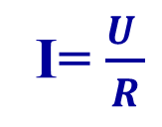
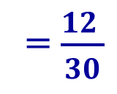
BÀI TẬP SBT
4.7. Ba điện trở R₁ = 5Ω, R_{­2} = 10Ω, R₃ = 15Ω được mắc nối tiếp nhau vào hiệu điện thế 12V
a.Tính điện trở tương đương của đoạn mạch.
b.Tính hiệu điện thế giữa hai đầu mỗi điện trở.
Tóm tắt
Giải
R₁ = 5 Ω
R₂ = 10 Ω
R₃ = 15 Ω
U = 12 V
a/ R=?
b/ U₁ = ?
U₂ = ?
U₃ = ?
a/ Điện trở tương đương của đoạn mạch:
R= R₁ + R₂ + R₂
= 5+10+15 = 30(Ω)
b/ CĐDĐ chạy qua đoạn mạch:
= 0,4(A)
Vì R₁ nt R₂ nt R₃
➔I₁ = I₂ = I₃ =I=0,4A
HĐT giữa gai đầu mỗi điện trở:
U₁ = I₁. R₁ = 0,4 . 5= 2(V)
U₂ = I₂. R₂ = 0,4 . 10= 4(V)
U₃ = I₃. R₃ = 0,4 . 15= 6(V)

Slide 24
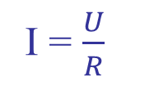
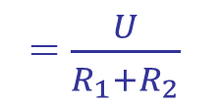
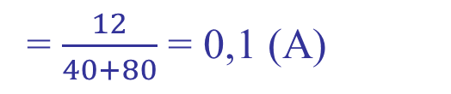
BÀI TẬP SBT
4.8. Đặt hiệu điện thế U = 12V vào hai đầu đoạn mạch gồm điện trở R₁ = 40Ω và R₂ = 80Ω mắc nối tiếp. Hỏi cường độ dòng điện chạy qua đoạn mạch này là bao nhiêu?
A. 0,1A
B. 0,15A
C. 0,45A
D. 0,3A
Hướng dẫn:
Cường độ dòng điện chạy qua đoạn mạch:
=> Chọn A

Slide 25
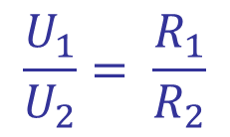
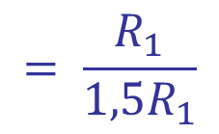

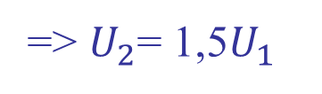
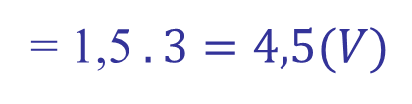
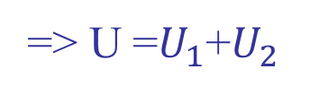
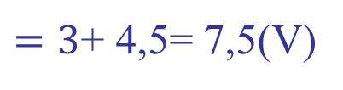

BÀI TẬP SBT
4.9. Một đoạn mạch gồm hai điện trở R₁ và R₂ = 1,5R₁ mắc nối tiếp với nhau. Cho dòng điện chạy qua đoạn mạch này thì thấy hiệu điện thế giữa hai đầu điện trở R₁ là 3V. Hỏi hiệu điện thế giữa hai đầu đoạn mạch là bao nhiêu?
A. 1,5V
B. 3V
C. 4,5V
D. 7,5V
Hướng dẫn:

Slide 26
BÀI TẬP SBT
4.10. Phát biểu nào dưới đây không đúng đối với đoạn mạch gồm các điện trở mắc nối tiếp?
A.Cường độ dòng điện là như nhau tại mọi vị trí của đoạn mạch.
B. Hiệu điện thế giữa hai đầu đoạn mạch bằng tổng các hiệu điện thế giữa hai đầu mỗi điện trờ mắc trong đoạn mạch.
C. Hiệu điện thế giữa hai đầu đoạn mạch bằng hiệu điện thế giữa hai đầu mỗi điện trở mắc trong đoạn mạch.
D. Hiệu điện thế giữa hai đầu mỗi điện trở mắc trong đoạn mạch tỉ lệ thuận với điện trở đó.

Slide 27
BÀI TẬP SBT
4.11. Đoạn mạch gồm các điện trở mắc nối tiếp là đoạn mạch không có đặc điểm nào dưới đây?
A. Đoạn mạch có những điểm nối chung của nhiều điện trở.
B. Đoạn mạch có những điểm nối chung chỉ của hai điện trở.
C. Dòng điện chạy qua các điện trở của đoạn mạch có cùng cường độ.
D. Đoạn mạch gồm những điện trở mắc liên tiếp với nhau và không có mạch rẽ.

Slide 28
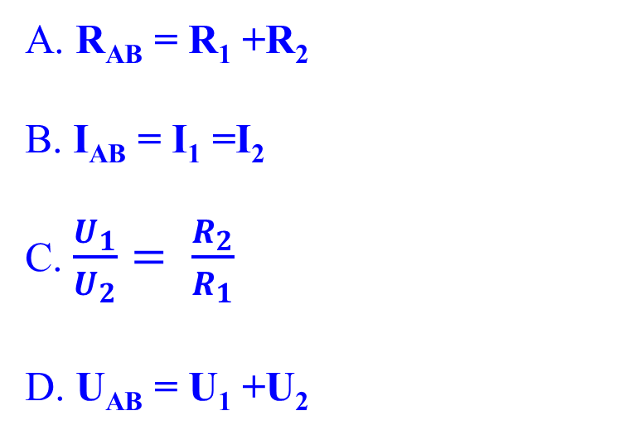
BÀI TẬP SBT
4.12. Đặt một hiệu điện thế U_{AB} vào hai đầu đoạn mạch gồm hai điện trở R₁ và R₂ mắc nối tiếp. Hiệu điện thế giữa hai đầu mỗi điện trở tương ứng là U₁, U₂. Hệ thức nào dưới đây là không đúng?

Slide 29
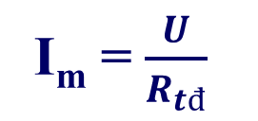
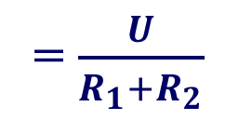
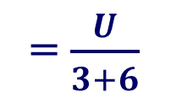
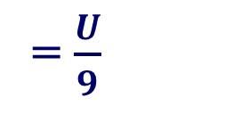
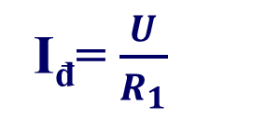

BÀI TẬP SBT
4.13. Đặt một HĐT U vào hai đầu một đoạn mạch có sơ đồ như trên hình 4.3 trong đó các điện trở R₁=3Ω, R₂=6Ω. Hỏi số chỉ ampe kế khi công tắc K đóng lớn hơn hay nhỏ hơn bao nhiêu lần so với khi công tắc K mở?
A. Nhỏ hơn 2 lần.
B. Lớn hơn 2 lần.
C. Nhỏ hơn 3 lần.
D. Lớn hơn 3 lần.
R₁
R₂
A
Hướng dẫn:
-
+
U
K
Khi K mở, đoạn mạch gồm có R1 nt R2:
Hình 4.3
Khi K đóng, đoạn mạch gồm có R1 :
➔ I_{đ}=3.I_{m}
➔ chọn D

Slide 30
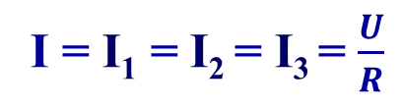
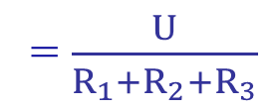




BÀI TẬP SBT
4.14. Đặt một HĐT U = 6V vào hai đầu đoạn mạch gồm ba điện trở R₁ = 3Ω ; R₂ = 5Ω và R₃ = 7Ω mắc nối tiếp.
a.Tính CĐDĐ chạy qua mỗi điện trở của đoạn mạch trên đây.
b.Trong số ba điện trở đã cho, HĐTgiữa hai đầu điện trở nào là lớn nhất? Vì sao ? Tính trị số của hiệu điện thế lớn nhất này.
Tóm tắt
Giải
U = 6V
R₁ = 3Ω
R₂ = 5Ω
R₃ = 7Ω
a/ I = ?
b/ U nào lớn nhất?
a/ CĐDĐ chạy qua mỗi điện trở:
U₃ = I₃. R₃ = 0,4 . 7= 2,8(V)

Slide 31













BÀI TẬP SBT
4.15. Đặt một hiệu điện thế U vào hai đầu đoạn mạch có sơ đồ như trên hình 4.4, trong đó điện trở R₁=4Ω, R₂=5Ω. a. Cho biết số chỉ của ampe kế khi công tắc K mở và khi K đóng hơn kém nhau 3 lần. Tính điện trở R₃. b. Cho biết U=5,4V. Số chỉ của ampe kế khi công tắc K mở là bao nhiêu?
R₁
R₂
A
R₃
-
+
U
K
Hình 4.4
Tóm tắt
Giải
R₁ = 4 Ω
R₂ = 5Ω
a/R₃ = ?
b/U = 5,4V
I_{A} = ?
Khi K mở, đoạn mạch gồm có R1 nt R2 nt R3:
Khi K đóng, đoạn mạch gồm có R1 nt R2 :
Ta có: I_{đ}=3.I_{m}
⬄ R₃ =18Ω
b/ Số chỉ của ampe kế khi công tắc K mở là :

Slide 32











BÀI TẬP SBT
4.16. Đặt một hiệu điện thế U vào hai đầu đoạn mạch có sơ đồ như trên hình 4.5. Khi đóng công tắc K vào vị trí 1 thì ampe kế có số chỉ I₁=I, khi chuyển công tắc này sang vị trí số 2 thì ampe có số chỉ là I₂=I/3, còn khi chuyển sang vị trí số 3 thì ampe kế có số chỉ I₃=I/8. Cho biết R₁=3Ω, hãy tính R₂ và R₃.
R₃
R₂
₁
K
₃
A
₂
-
U
R₁
+
Hình 4.5
Tóm tắt
Giải
I₁ = I
I₂ = I/3
I₃= I/8
R₁ = 3Ω
R₂ = ?
R₃ = ?
Khi K ở vị trí 1, đoạn mạch gồm có R1:
Khi K ở vi trí 2, đoạn mạch gồm có R1 nt R2:
Ta có: I₂=I/3
⬄ R₂ =6Ω
Khi K ở vị trí 3, đoạn mạch gồm R1 nt R2 nt R3:
Ta có: I₃=I/8
⬄ R₃ =15Ω

Slide 33

HƯỚNG DẪN VỀ NHÀ
Học phần ghi nhớ SGK
Làm các bài tập sách bài tập.
Tìm hiểu trước bài 5 sách giáo khoa

